Slide 1
포트폴리오

Slide 2
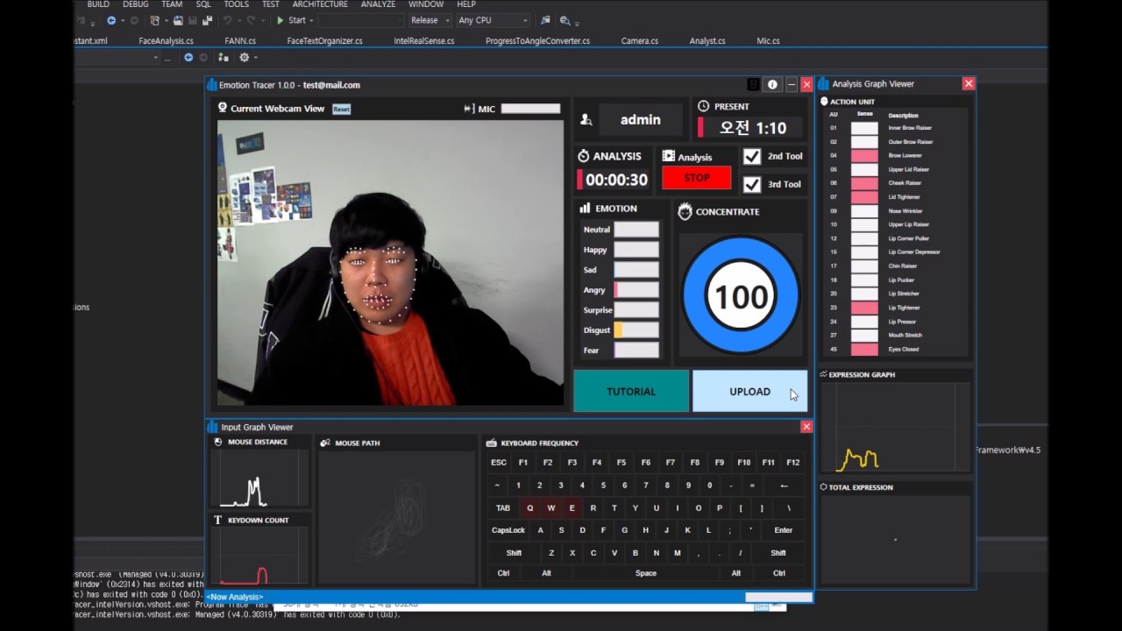
2017.12.26 홍익대학교 EGLab, “감성분석기술” JTBC 특허기술이전
얼굴 표정 분석기, Emotion Tracer
생체 신호 탐지기, Emotion Insole
Emotion Tracer 툴 및 GCP 기반 데이터 결과 확인 연동서비스
Notes:
주요기능 : 안면인식 (2D landmark) 을 이용한 표정 변화량을 입력으로 감섬 분류가 주요기능, 그 외의 멀티 모달
성과 : 졸업논문, G-start 2015 b2b 전시 및 과제선정, JTBC

Slide 3
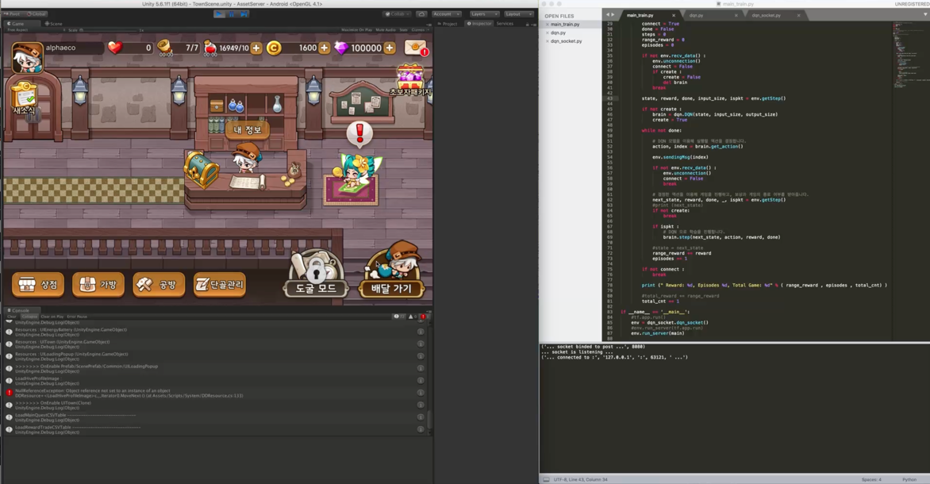
2017.07 ~ 2017.12 Com2us, “던전 딜리버리” 강화학습 에이전트 적용 테스트
게임에 AI 기술 적용을 위한 탐색 및 가능성 타진
Tensorflow로 작성된 강화학습 모델 설계 및 소켓 통신을 이용한 게임 적용
Gridmap 을 이용한 환경정보, Action Decision을 위한 DQN 모델 적용
던전딜리버리 학습 시스템 구축 (Server-Client)
Notes:
주요기능 : 강화학습 모델(DQN) 을 게임에 적용해 플레이 에이전트 적용
성과 : 게임에 강화학습 첫 적용사례, 직무전환에 기여

Slide 4
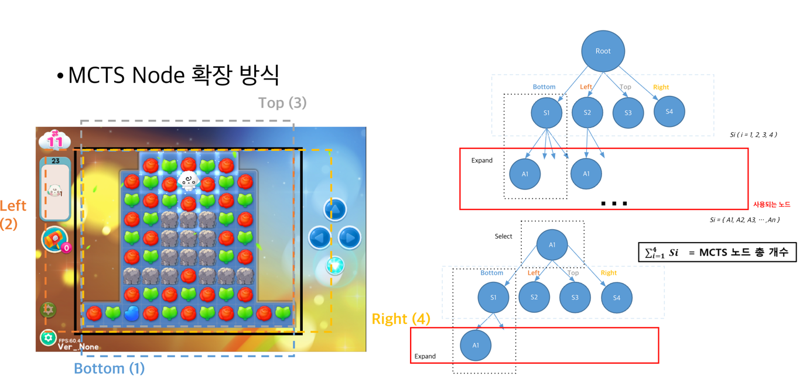
2018. 03 ~ 2018.09 NC SOFT,
MCTS(Monte Carlo Tree Search)기반 3-Match 퍼즐 게임 난이도 평가 Agent 개발
3-Match 게임의 난이도를 시뮬레이션 기반으로 평가하기 위한 Agent 개발
MCTS 기능 구현 및 게임 로직에 Agent 적용
가속화 및 난이도 평가 결과 도출
Notes:
주요기능 : MCTS를 이용한 에이전트 행동 결정 모델
성과 : 시뮬레이션 기반 난이도 평가 데이터 적재 및 난이도 예측 기여, 다음 프로젝트 진행에 기여

Slide 5
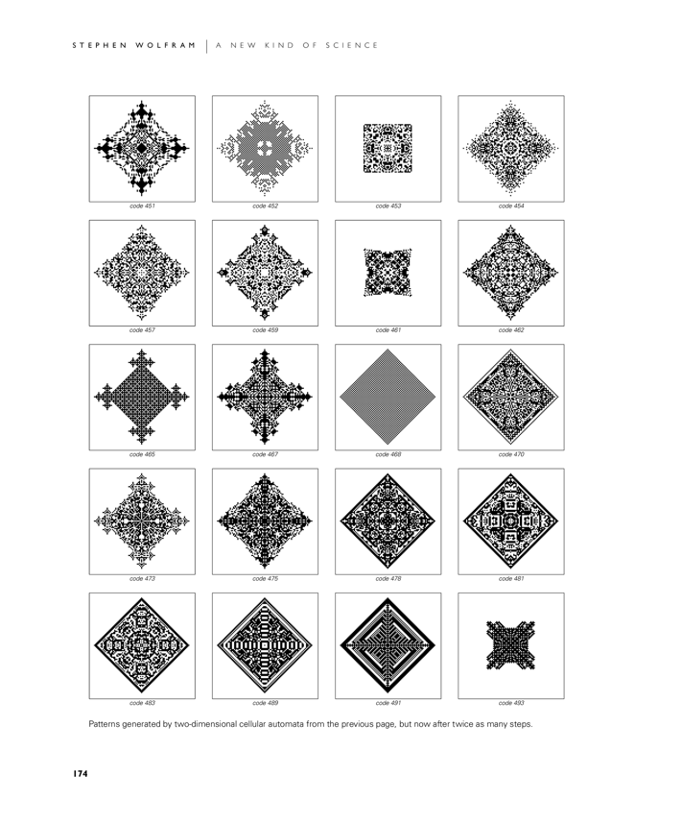
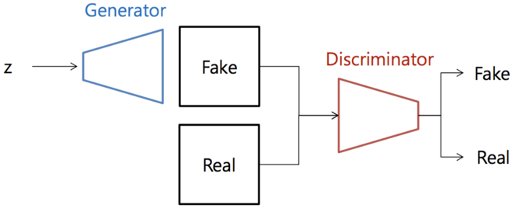
2018. 10 ~ 2021. 03 NC SOFT,
CA(Celluala Automata)기반 3-Match 퍼즐게임 난이도 생성기 개발
CA 기능 구현 및 CA 기반 Generator 개발
CA Generative Combination 을 제안하여 Co-relationship pattern 개선
GAN (Generative Adversarial Networks) 모델 학습데이터로 활용
Game of Life
Patterns by CA
GAN
Notes:
주요기능 : 절차적생성기법을 이용한 패턴 생성 기술, 생성 모델 적용
성과 : 3-Match 패턴 생성 자동화, NCDP2020 발표, 특허출원

Slide 6
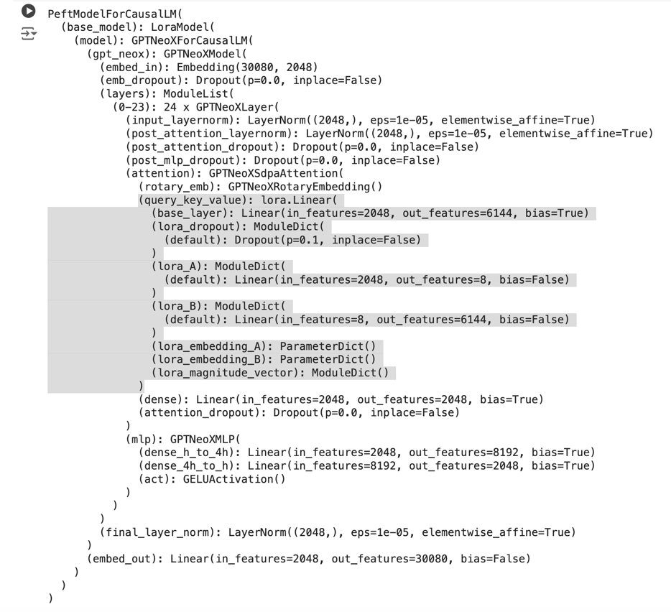
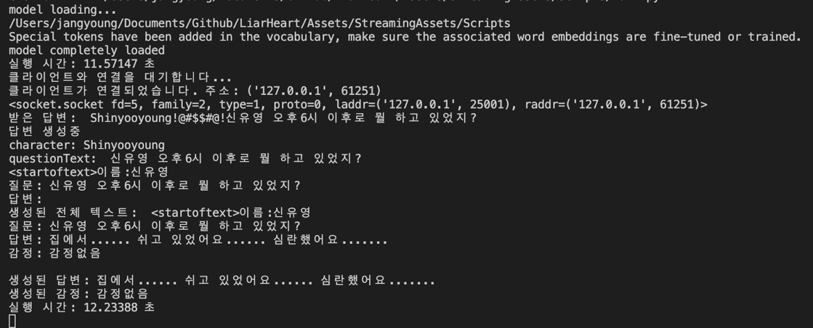
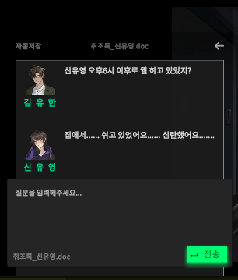
2024.07 ~ 2024. 08 개인프로젝트,
추리게임용 온 디바이스 SLM Chatbot 경량화 및 런타임 최적화
Polyglot-kr-1.3B 을 PEFT LoRA 학습
LLM Python server 경량화를 위한 batch 로 분리 및 구조 설계
Application service 를 위한 CPU 추론 모델 ONNX exporting
PEFT LoRA 학습결과
추리게임에 적용된 화면
Notes:
주요기능 : fine-tune SML 기반의 Chatbot을 유니티 게임에 연동된 시스템 구축
성과 : fine-tune SML 기반의 Chatbot 인디게임 개발 주요 핵심 모듈로 동작

Slide 7
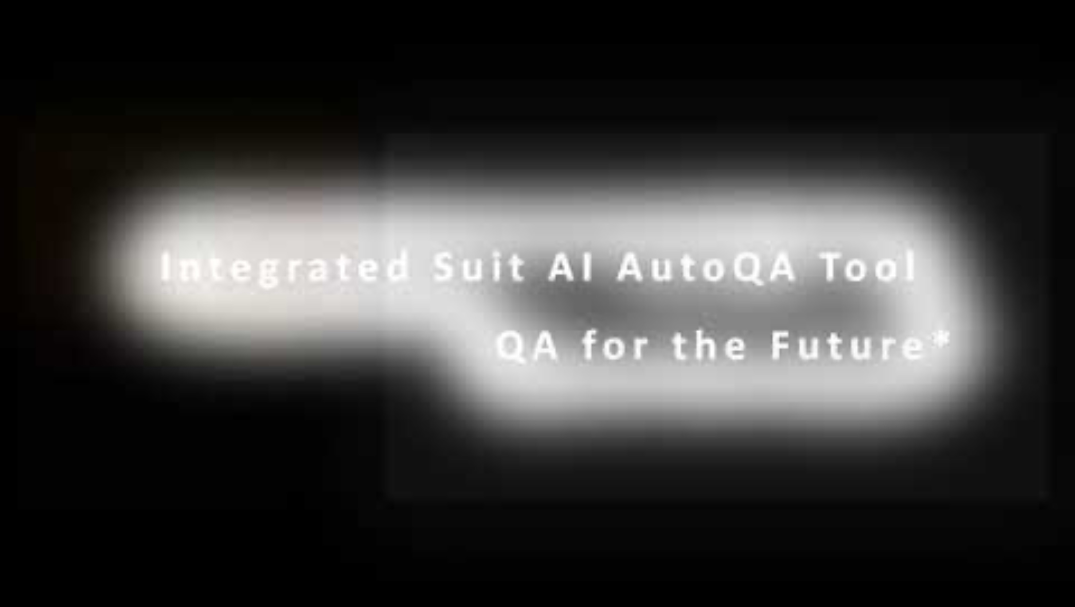
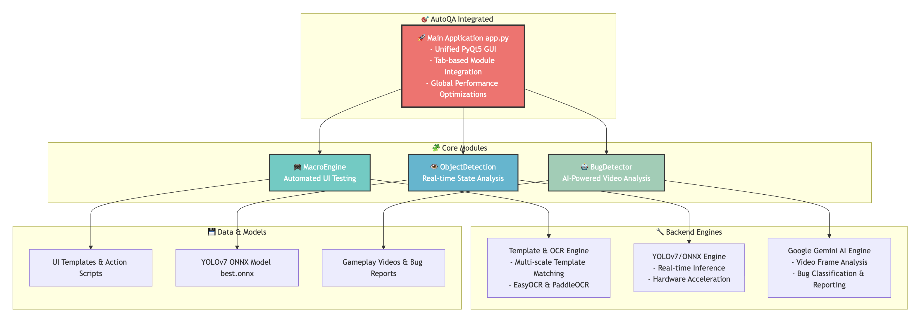
2024. 08 ~ 2025. 04 개인 프로젝트,
이미지 기반 시스템 독립적 AutoQA Tool
OpenCV 기반 Multi-Scale Template Matching 알고리즘 적용
Thread Pool (GIL) 이용한 속도 최적화 및 Window Handler 적용한 Macro 기능
Paddle & Easy OCR 적용
Fine-tune Yolov7 적용
VLM 모델을 이용한 비디오 Context 오류 탐지 및 LLM 리포트 기능추가
AutoQA Tool 동작 화면
Notes:
주요기능 : Macro 동작, 독립적인 비전 데이터를 활용하기 위한 방법에 Transformer, 이미지프로세싱 적용 성과 : 2024 RA AI 포스터 발표

Slide 8
2025. 01 ~ 2025.02. 개인프로젝트,
SLM 기반 온 디바이스 에이전트 시스템 구축 프로젝트
DeepSeek R1 Distil Qwen 1.5B, TinyLlama, DistilBERT 등 모델 및 LlamaIndex, LangChain, LangGraph , CoT 적용 테스트 완료
MCP(Model Context Protocol) 을 활용한 Agentic AI 기술 테스트
Flutter 챗팅 Client 환경 구성
Flutter 채팅 기능 구현 및 모델 테스트
Notes:
주요기능 : 온디바이스 Chatbot system – Like ChatGPT
성과 : RAG, DeepSeek, TinyLlama, LlamaIndex, LangChain, Chain of Thought 같은 방법을 코드에 적용 및 테스트 ← 성능개선측면 한계점 및 인사이트 도출

Slide 9
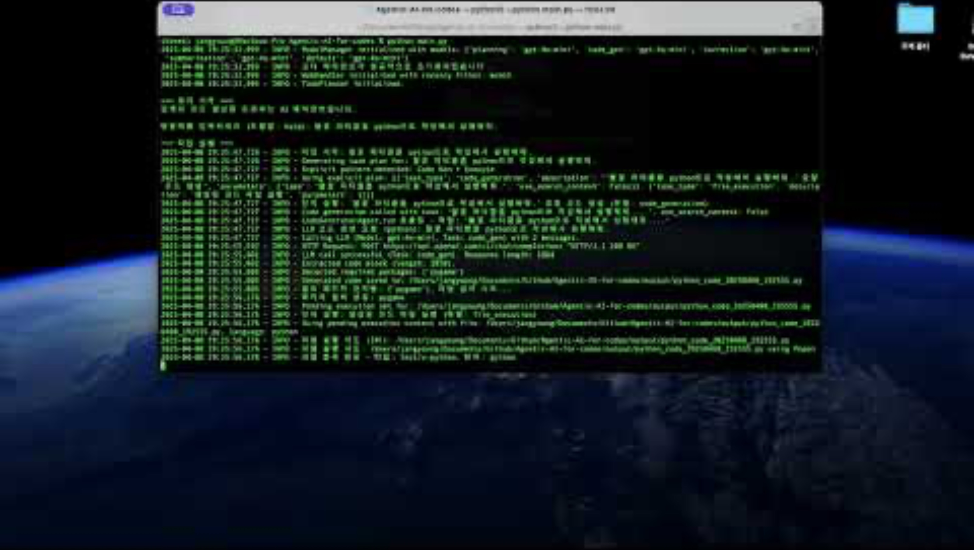
2025. 02 ~ 2025.03. 개인프로젝트,
LLM 기반 Agentic AI – 코딩&웹 검색 : 바이브 코딩
LLM 기반의 Smol Agent 구조 활용 ( OpenAI GPT API )
Agentic AI의 Agent 기능 구현
언어별 코딩 파일 생성 및 실행 기능 구현, 구글 검색 기능 구현
코드&웹 검색 에이전틱 AI
Notes:
주요기능 : Chat GPT 무료 모델 (gpt-4o-mini) 기반 코드, 웹검색 동작하는 에이전틱 AI 기능 구현
성과 : Agentic AI 개념 증명 및 바이브 코딩 사례 증명

Slide 10
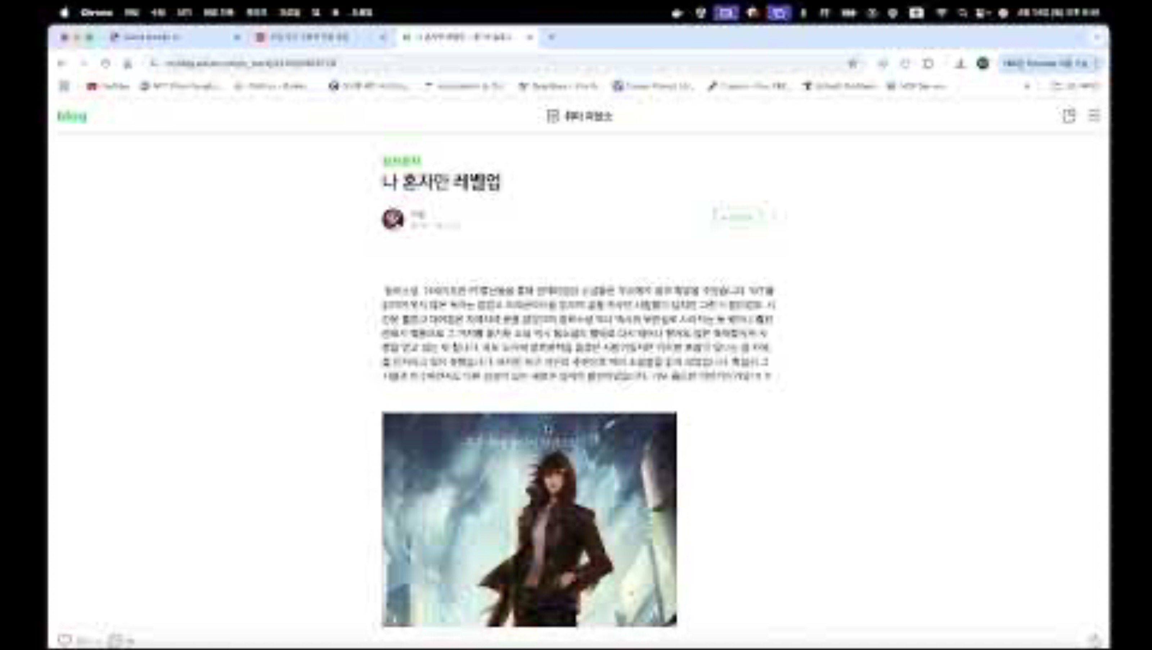
2025. 03 ~ 2025.03. 개인프로젝트,
LLM 기반 Game Design Agent 개발
ChatGPT API 를 활용한 Vibe Game Design Agent 개발
ColBERT 기반의 Embedding 모델 를 활용한 Score 기반 Chunk, Qdrant VectorDB
Task Planning 을 통한 Task Role (기획,시스템,밸런스,이벤트,시나리오) 동작
Document(pdf,word,excel,pdf, pptx), Crawling 의 Function Calling
시나리오 데이터(링크,문서)로부터 게임기획서(컨텐츠,시스템,밸런스,이벤트,시나리오) 제작 에이전트
Notes:
주요기능 : Chat GPT 무료 모델 (gpt-4o-mini) 기반 Context aware (ColBERT), Vector DB를 이용한 ReAct Agent Workflow 기능
성과 : Agentic AI 개념 을 활용한 게임디자인 에이전트 개발

Slide 11
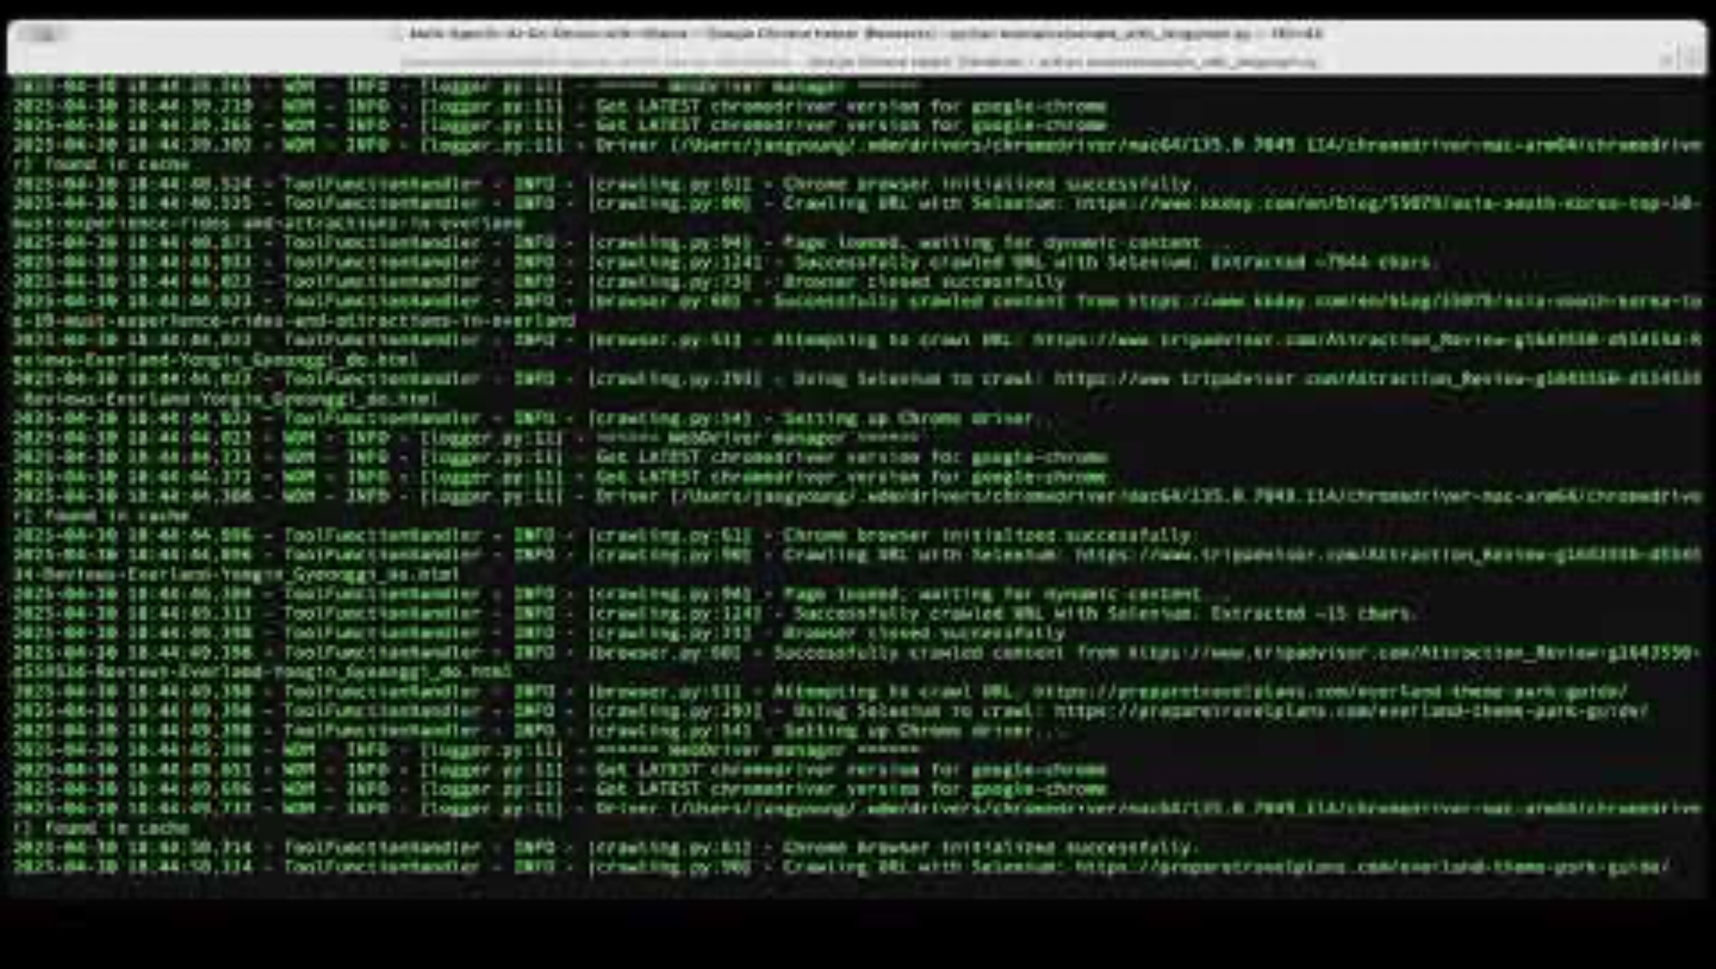
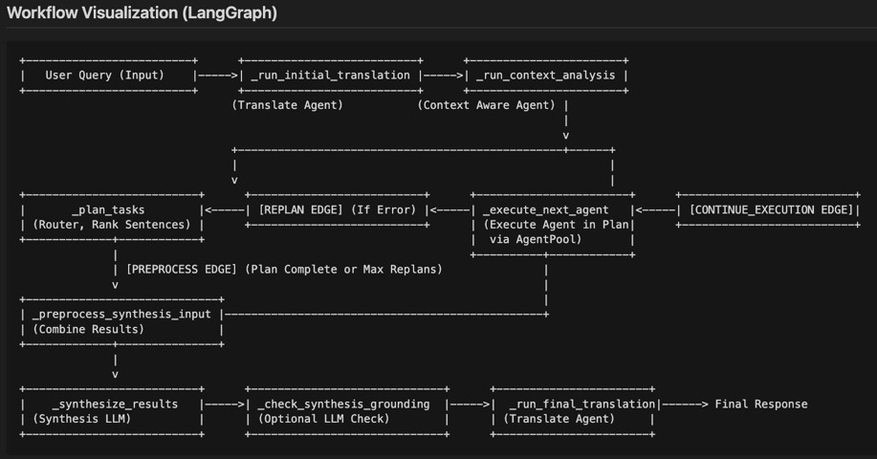
2025. 04 ~ 2025.05. 개인프로젝트,
지능형 Multi-Agentic AI framework with Ollama, LangGraph & PraisonAI
온 디바이스 Ollama 서버, praisonaiagens 를 이용한 multi-agents Workflow process
Knowledge Graph 기반의 Sementic Routing
MCP(Model Context Protocol), Function Calling(Crawling) Handler
지능형 멀티 에이전트 워크플로우 프레임워크 구축
Notes:
주요기능 : Ollama 모델 서버를 이용해 ReAct Agent ( prasonai ) 활용과 Multi-Agent Workflow 구축 및 Task Planning 와 A2A 의 동작 및 정확성을 높이기 위한 Knowledge Graph 기반의 Sementic Routing 기능
성과 : 지능화 Agentic AI 를 확장성 있게 사용하기 위한 Framework 구축

Slide 12
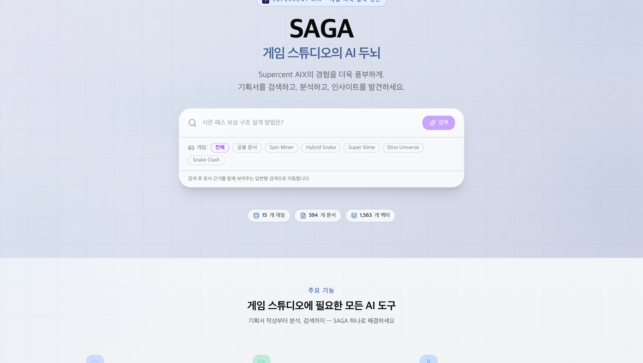
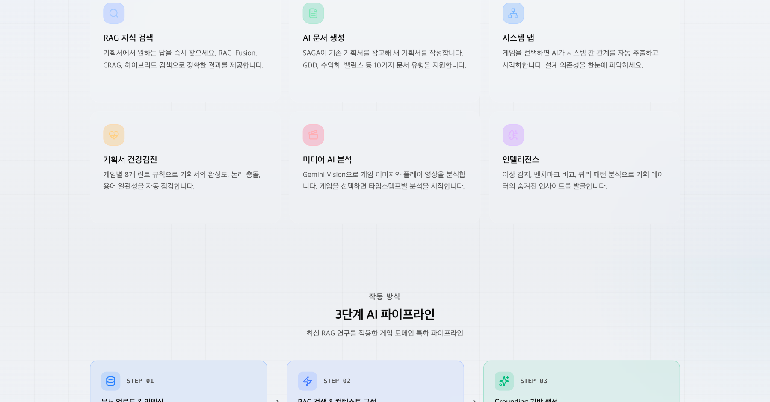
2026. 02 ~ 2026.03. AI프로젝트,
RAG 기반 AI 검색엔진 SAGA 개발 (제작기간 1개월)
기획서/문서 업로드 후 청킹, 임베딩, 벡터 인덱싱 파이프라인 구축
RAG, Hybrid Search, Cross-Encoder 재순위화 기반 답변형 검색
Grounding Guardian 패턴으로 근거 기반 답변과 불확실 정보 명시
AI 문서 생성, 시스템 맵, 기획서 건강검진, 미디어 AI 분석 기능 구성
15개 게임, 594개 문서, 1,563개 벡터를 검색하는 운영 UI 구현
최신 RAG 기반 게임 지식 검색 엔진 SAGA
Notes:
주요기능 : Ollama 모델 서버를 이용해 ReAct Agent ( prasonai ) 활용과 Multi-Agent Workflow 구축 및 Task Planning 와 A2A 의 동작 및 정확성을 높이기 위한 Knowledge Graph 기반의 Sementic Routing 기능
성과 : 지능화 Agentic AI 를 확장성 있게 사용하기 위한 Framework 구축

Slide 13
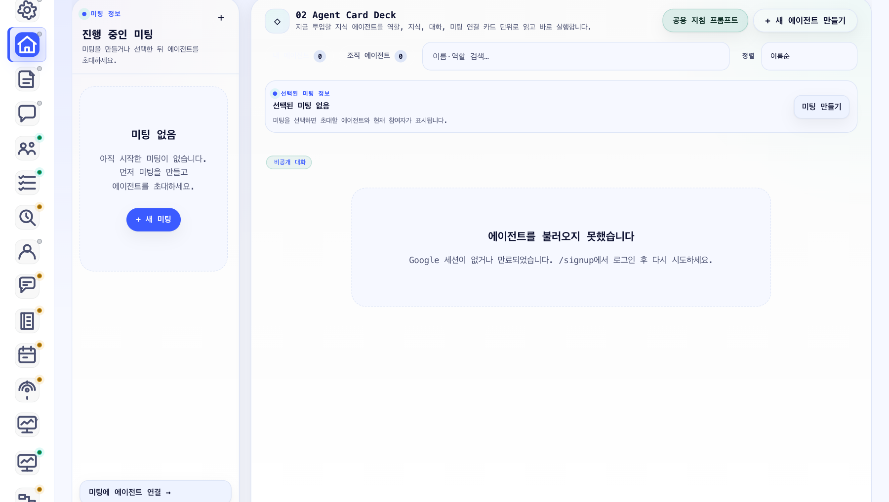
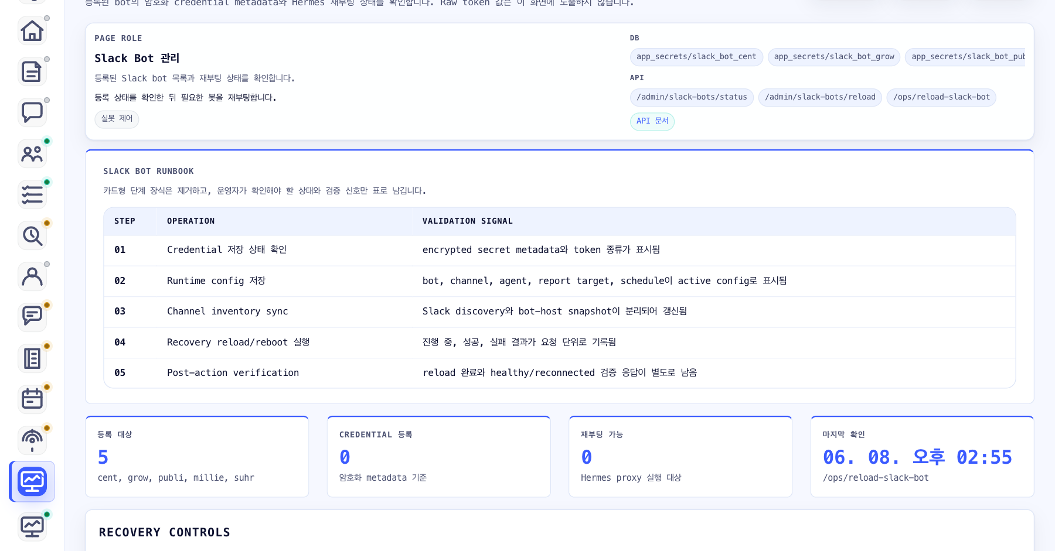
2026. 03 ~ 2026.05. AI프로젝트,
Pi 기반 Slackbot 연동 개인형 RAG Knowledge Ops 시스템 (제작기간 2개월)
개인/조직 에이전트 카드, 지식 연결, 대화/미팅 실행 워크스페이스 구축
텍스트, 파일, URL, Drive/Notion 지식을 입력→정리→반영하는 Data Grounding 파이프라인 설계
Slackbot credential metadata, runtime config, channel sync, reload/reboot 복구 제어 화면 구현
채널별 Agent ID, report target, schedule, response mode를 pull config로 Slackbot에 연동
Google 인증, 관리자 Control Tower, LLM 사용량/지연 모니터링과 운영 runbook 구성
개인형 RAG 검색 + Slackbot Agent Knowledge Ops 시스템
Notes:
주요기능 : Ollama 모델 서버를 이용해 ReAct Agent ( prasonai ) 활용과 Multi-Agent Workflow 구축 및 Task Planning 와 A2A 의 동작 및 정확성을 높이기 위한 Knowledge Graph 기반의 Sementic Routing 기능
성과 : 지능화 Agentic AI 를 확장성 있게 사용하기 위한 Framework 구축

